Slide 1



Slide 2

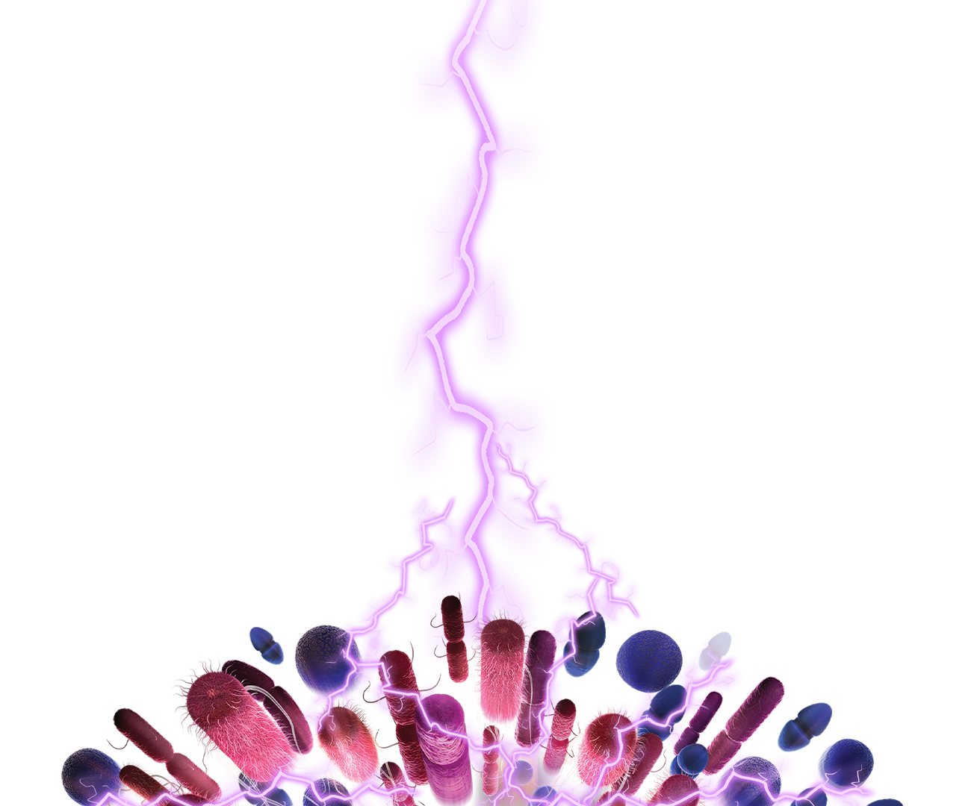
一例泛耐药鲍曼不动杆菌脓毒症的救治历程

Slide 3

● 病例简介
摘要
1.独特性：本病例展示了针对CRAB肺炎,在常规方案失败后,换用新型抗生素依拉环素取得显著疗效，为临床提供经验。
2.背景：本病例为CRAB肺炎,给与舒巴坦静点，粘菌素雾化+静点治疗,病情无好转。改为依拉环素抗感染治疗,患者感染控制,好转出院。本病例的核心问题在于泛耐药鲍曼不动杆菌感染对经典联合方案无效的救治挑战。

Slide 4
● 患者基础信息
1.人口学信息：宋X，男，66岁
2.主诉：间断发作性意识丧失伴四肢抽搐12小时余
3.既往史：高血压10年余，最高190/100mmHg，药物控制效果良好。
糖耐量异常2年余，未用药。
食管癌内经下切除术4年余，恢复良好。
头颅外伤行去骨瓣减压术后2月余，术后恢复良好。
因心率慢、心脏骤停于1月余前行心脏起搏器植入术，术后恢复可。

Slide 5
● 入院后检查
1.体格检查：
体温36.1℃，脉搏60次/分，呼吸20次/分，血压137/77mmHg，神志昏迷,GCS评分6分, 双侧瞳孔等大等圆,直径约2.0mm，光反射均灵敏。心率60次/分，律齐。双肺呼吸音粗,未闻及明显啰音。腹软，肠鸣音可闻及。
2.辅助检查：
急诊头颅CT：右额颞顶去骨瓣术后改变；右额颞叶软化灶；颅内动脉管壁多发钙化斑。
胸部CT：双下肺坠积性肺炎

Slide 6
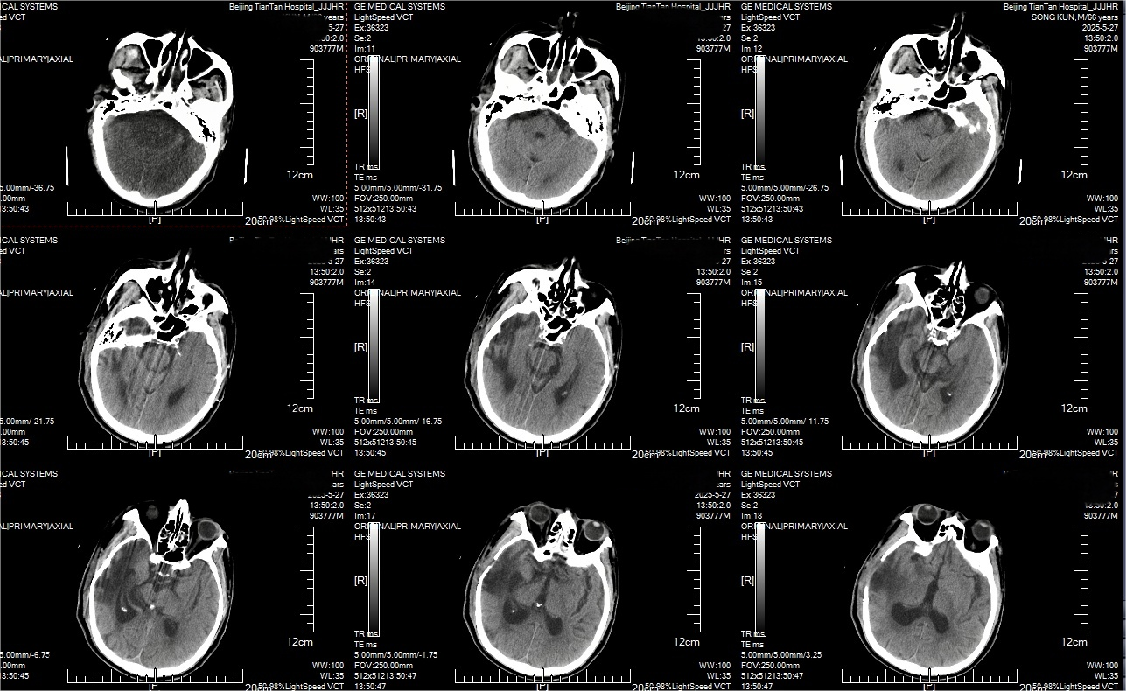
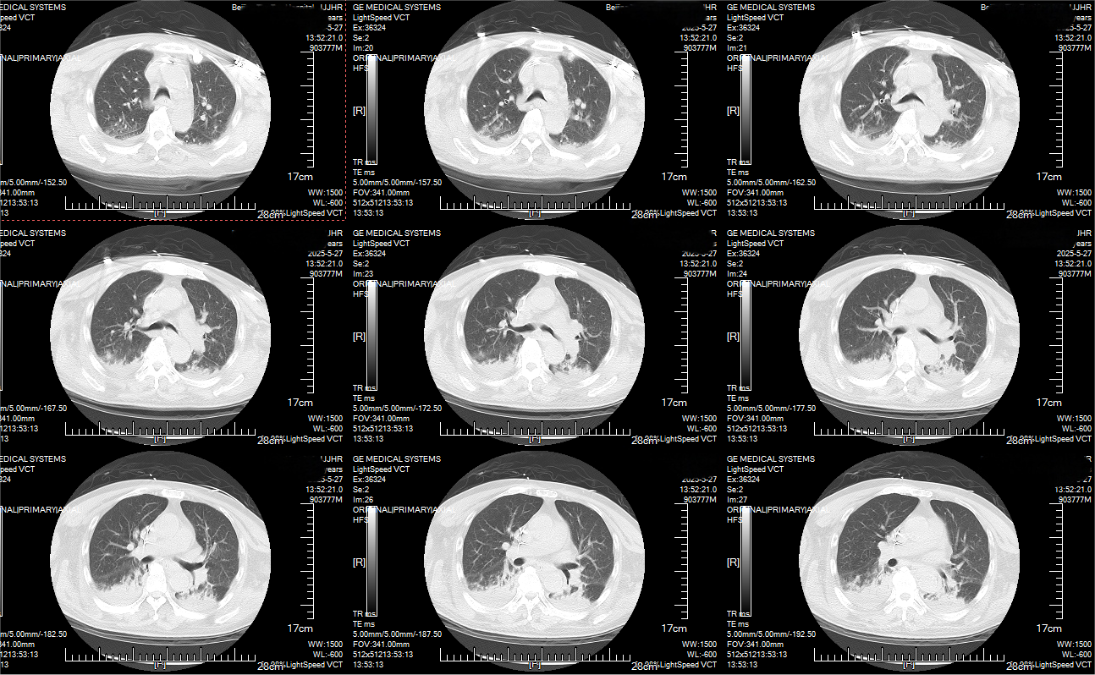
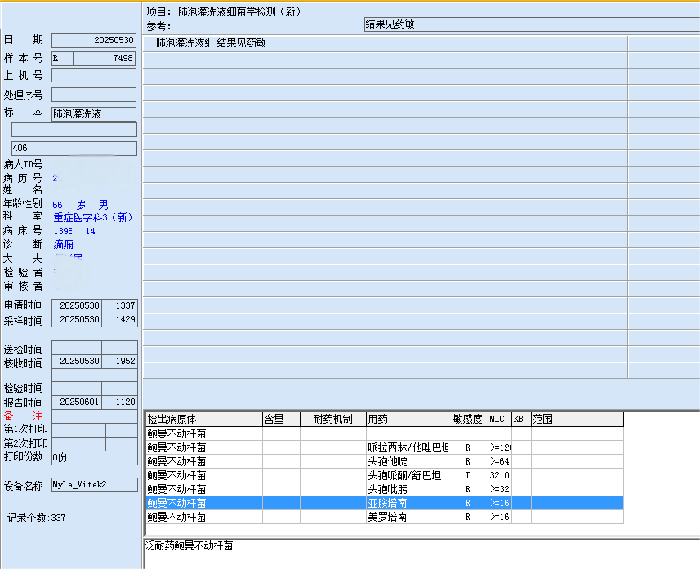
● 入院后检查
3.影像学检查：

Slide 7
● 诊断评估
诊断评估
1.初步诊断：癫痫
肺炎
感染性休克
创伤性颅内血肿术后
脑外伤恢复期
手术后颅骨缺失
具有心脏起搏器状态
下肢静脉血栓形成(病史)
食管癌术后
2.诊断依据：患者气道内黄痰；双下肺湿罗音；胸部CT提示双下肺炎症；痰培养为CRAB
3.鉴别诊断：1. 吸入性肺炎:特点:有明确的误吸史(如醉酒、麻醉、脑血管意外、吞咽障碍)。由于解剖结构原因,吸入物易进入双下肺,尤其是右肺下叶。影像:实变多位于肺的背侧和基底段。
2. 细菌性肺炎:特点:最常见原因。急性起病,常有发热、咳嗽、脓痰、白细胞升高等感染中毒症状。影像:呈叶段性分布,可见“空气支气管征。

Slide 8
● 治疗过程
1.药物：1. CMS（150万IU q12h,静点+雾化）✖ 5天；2. 舒巴坦（3g q8h 静点）✖ 5天
2.手术：无

Slide 9
● 治疗过程
3.微生物/病理结果：肺泡灌洗液培养：鲍曼不动杆菌，碳青霉烯耐药；头孢菌素耐药；粘菌素敏感；替加环素敏感
4.方案调整：1. 多粘B（50万u，q12h，静点）✖ 14天；CMS 150万u q12h，雾化）✖ 14天；依拉环素（50mg q12h，静点）✖ 14天
5.指标追踪：体温，k-CRP，PCT，WBC

Slide 10
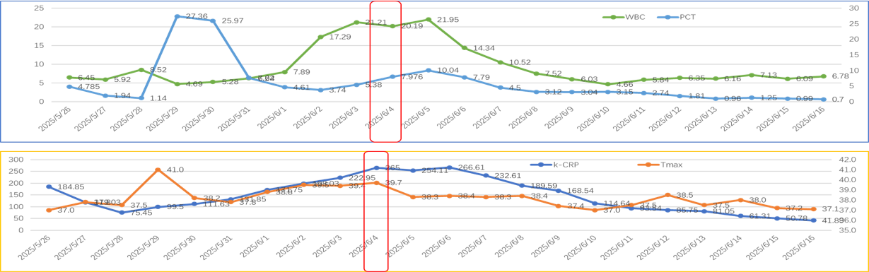
● 治疗过程
3.时间轴记录:(折线图)

Slide 11

● 诊疗体会
1.疗效评价：本例患者抗感染治疗方案达到临床治愈,未出现明显抗感染药物相关不良反应
2.局限性：依拉环素剂量不足,可能会导致患者疗程延长。
3.结论：本病例的成功救治,为临床处理复杂泛耐药鲍曼不动杆菌感染提供了重要经验。当常规联合方案(舒巴坦+多粘菌素)失效时,及时换用新型抗生素依拉环素可作为有效的挽救治疗策略。这提示对于多重耐药菌感染,尤其是合并多种基础疾病的危重患者,早期考虑并应用新型抗菌药物是改善预后的关键。

Slide 12
感谢观看
敬请指导

